Slide 1

Para crecer en un mundo global
WEBMINARIO
MÉXICO MERCADO DE OPORTUNIDAD PARA SECTORES TIC
Mayo 2022

Slide 2
Presentación del mercado

Slide 3
DATOS GENERALES
2ª. Economía más grande de AL
15° economía a nivel mundial
Población 126,2 millones de habitantes
  Lugar #11 mundial
  CDMX 21 millones de habitantes
Doing Business. Ranking 60/190 (2020)
Extensión territorial de México: 1.960.189 km

Slide 4
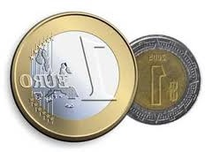
ECONOMÍA
Inflación:
  7,68% a tasa interanual (nivel más alto en 21 años).
  7,22% subyacente (la más alta desde enero 2001)
Tasa de interés 7%
TDC al 16 de mayo de 2022:
  20,14 MXN/ USD
  20,92 MXN / €

Slide 5
Importancia de México para España
Estrechas relaciones México – España
  Participación de empresas españolas en infraestructuras de transportes y energía.
Economía abierta.
  Red de 13 TLC
  TLCUEM
  TMEC (antes NAFTA)
Mercado #1 para productos españoles en AL
#5 fuera de Europa
España: proveedor europeo #3 para MX.
España:2° inversor en México
  Más de 6.000 empresas españolas en México
    Principales sectores: servicios financieros y seguros, telecomunicaciones, y construcción y energía.

Slide 6
TICS

Slide 7
TICs en México
2° país con mayor penetración digital de AL.
A 2021 se estiman 89,5 millones de internautas en México.
  75,7% de la población >6 años
Crecimiento (6,4%) explicado por recuperación de poder adquisitivo, reconfiguración de gasto en el hogar y nuevas necesidades digitales derivadas del confinamiento.
Conforme aumenta el NSE se incrementa el uso de ambas redes (fija y móvil)

Slide 8
TICs en México
Aumento en digitalización = aumento en ciberataques.
2° país en AL con más incidentes de seguridad (2018) y en el mundo (2020)
  Aumento del 600% durante la pandemia .

Slide 9
Tendencias
Blockchain. México tiene mayores porcentajes de empresas basadas en blockchain en AL. Retos: Regulación y falta de personal calificado.
Big Data y Analítica: Muchas empresas aún no lo integran.
IoT: aún incipiente.
Fintech: Generalización de la banca online.
Red Compartida. Se utiliza por los proveedores para dar cobertura en zonas con gran porcentaje de población o con muy bajos niveles de desarrollo tecnológico

Slide 10
Empresas Españolas Presentes
Telecomunicaciones: Ikusi, Multitec, Telefónica
Servicios y Consultoría TI: Axpe Consulting, Edicomunicaciones, Everis, Futuver, GMV, Indra, Inetum, Meta4, Open Cloud
Ciberseguridad: Elvenpaths (Telefónica), Enigmedia, Innotech, Minsait (Indra), Panda Security
Y más.

Slide 11
Oportunidades
Soluciones en:
  Productividad.
  Automatización de recursos.
  Mejoras del entorno
Ciberseguridad
  España es referente en cuanto a colaboración interinstitucional.

Slide 12
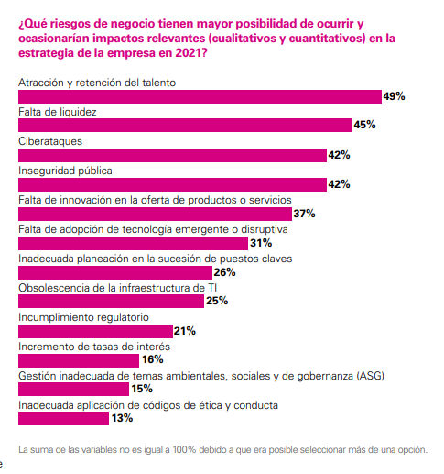
Fuente de información: Perspectivas de la Alta Dirección 2021. KPMG

Slide 13
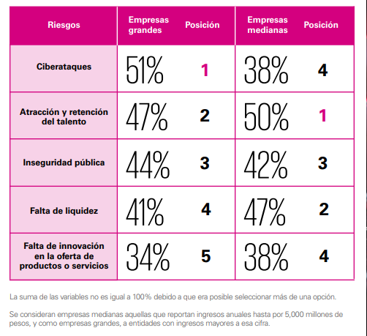
Fuente de información: Perspectivas de la Alta Dirección 2021. KPMG

Slide 14
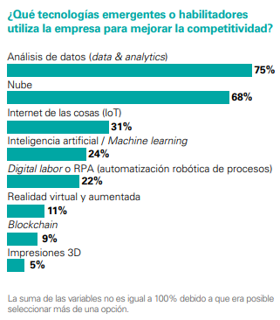
Fuente de información: Perspectivas de la Alta Dirección 2021. KPMG

Slide 15
Canales de Distribución
Mayoristas que venden a a consultoras, integradores o proveedores de servicios.
Distribuidores que venden directamente a empresas o cliente final.
Retailers
Proveedores de servicios especializados, consultoras tecnológicas, integradores.

Slide 16
Estrategias de Entrada
Alianzas con colaboradores locales con estructura de distribución y clientes.
Colaboración para transferencia de tecnología.
Alianzas estratégicas con líderes en el mercado.

Slide 17
Hacer Negocios en México
Mercado diversificado: Oportunidades Se puede colocar casi cualquier producto con la adecuada preparación, compromiso, precio y servicio
Productos / soluciones innovadoras.
Ventajas competitivas.
Marca España.
Tener en cuenta la normativa local (barreras no arancelarias a la importación)
ENCONTRAR EL FORMATO IDEAL PARA ENTRAR EN EL MERCADO: DISTRIBUIDOR, AGENTE, ETC.
Recibir asesoría legal y fiscal
PACIENCIA

Slide 18
Situación actual covid

Slide 19
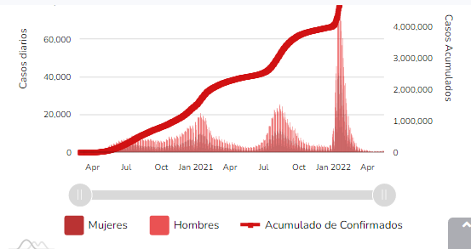
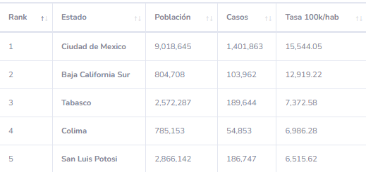
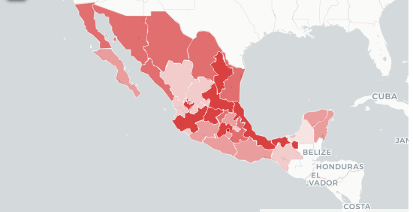
CASOS COVID
Fuente de información: CONACYT
Actualizado al 14 de mayo de 2022

Slide 20
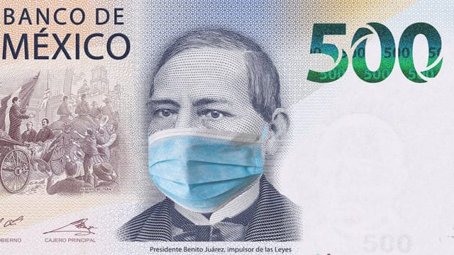
SITUACIÓN ACTUAL COVID
Restricciones generales
Teletrabajo
Vacunación
Sólo 8 entidades alcanzan niveles previos a la pandemia. Entidades industriales exportadoras y turísticas (principalmente playas) se recuperan primero.
Las Manufacturas y los sectores más relacionados a éstas, como Comercio Mayorista y Transportes, serán los primeros en recuperarse.

Slide 21
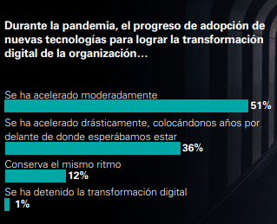
Fuente de información: Perspectivas de la Alta Dirección 2021. KPMG

Slide 22
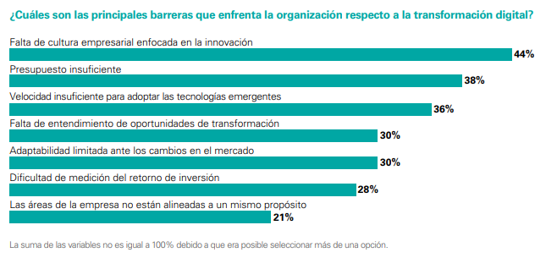
Fuente de información: Perspectivas de la Alta Dirección 2021. KPMG

Slide 23
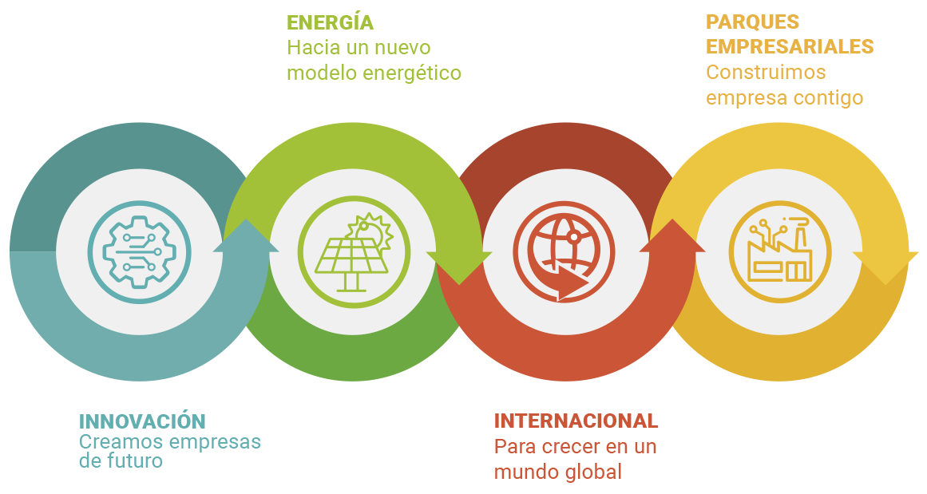
GRACIAS
Catalina Ramírez García
IVACE México
Mexico.ivace@gva.es

Slide 24
